Slide 1

Module 2.4: Elektroniese kommunikasie

Slide 2
Contents
Inleiding
E-pos
ISP-gebaseerde vs webgebaseerde e-pos
E-posadresse
Adresboek of kontaklys
Praktiese gebruik van e-pos
Aktiwiteit 1
Ander e-kommunikasiemetodes
Sosialenetwerktuistes
Kitsboodskappe en kletstoepassings
Weblog (blog)
Faks na e-pos
Aktiwiteit 2
Netiket
Netiket en sosiale netwerke
Netiket en e-pos
Aktiwiteit 3
Toets en verbeter
Skriftelike module-aktiwiteit

Slide 3


INLEIDING
E-kommunikasie – alle vorme van elektroniese kommunikasie
Proses waar rekenaars en ander kommunikasietoestelle gebruik word om boodskappe en/of digitale data uit te ruil

Slide 4
E-POS
Saamstel, stuur en ontvang van elektroniese boodskappe oor ’n netwerk soos die internet.
Gebruik e-possagteware om ’n ontvanger se adres in te tik
Boodskap gaan eers na die e-posbediener by sy eie ISP
Boodskap gaan dan na e-posbediener by die ander persoon se ISP
Boodskap word daar gehou totdat die ontvanger dit aflaai

Slide 5



E-POS
ISP-gebaseerde e-pos vs webgebaseerde e-pos
Webgebaseerde e-pos
Toegang deur ’n webblaaier vanaf enige plek waar daar internettoegang is
ISP-gebaseerde e-pos
Gebruik geskikte sagteware om dit op ’n plaaslike rekenaar op te stel
Gratis (mag vir internettoegang betaal)
Kan toegang kry wanneer jy nie aanlyn is nie
Moet aanlyn wees om toegang tot jou rekening te kry
Maandelikse ISP-koste plus internettoegangskoste

Slide 6
E-POS
E-posadresse
Mary.Jones
@ mweb
.co
.za
Domein
Gebruikernaam
@Diensverskaffer
.Tipe organisasie
.Geografiese ligging

Slide 7
E-POS
Adresboek of kontaklys
Gebruik om e-posadresse te stoor
E-posadresse word outomaties bygevoeg of ingetik, of word van ’n ander toepassing in die e-posstelsel ingevoer
Ander inligting (soos telefoonnommers) kan bygevoeg word
E-poslys – lys van e-posadresse wat onder een naam gegroepeer is

Slide 8
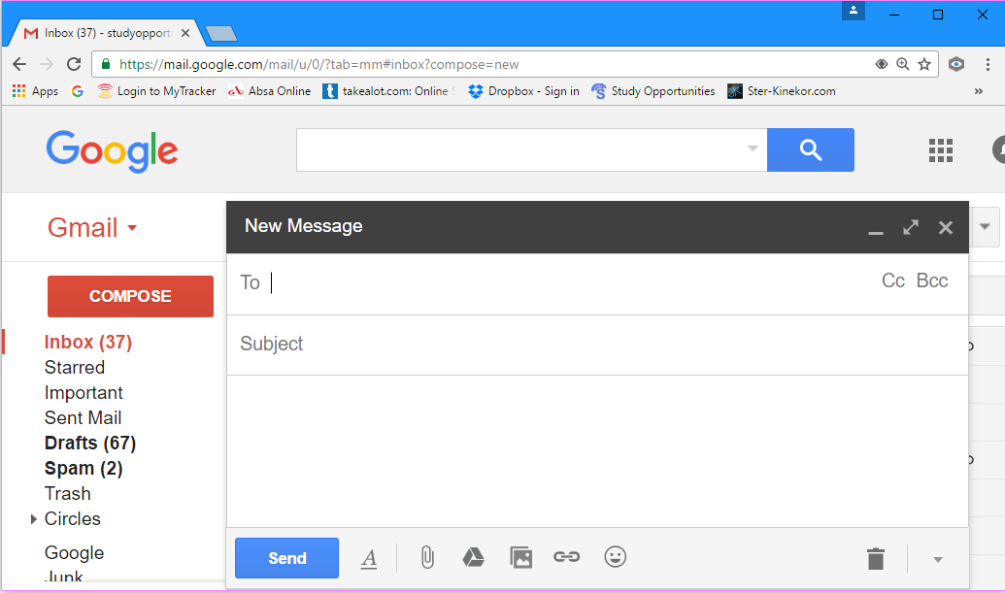
E-POS
Praktiese gebruik van e-pos:
Stuur, lees, antwoord en aanstuur van boodskappe
Stuur ’n boodskap
Klik op COMPOSE om ’n boodskap te skep
To-veld
Cc- en Bcc-velde
Subject-veld
Boodskap-area
Klik op Send om boodskap te stuur

Slide 9

E-POS
Praktiese gebruik van e-pos:
Stuur, lees, antwoord en aanstuur van boodskappe
Lees ’n boodskap
Gaan na Inbox en dubbelklik op die boodskap
Ongelese boodskappe vertoon in vetdruk

Slide 10
E-POS
Praktiese gebruik van e-pos:
Stuur, lees, antwoord en aanstuur van boodskappe
Antwoord ’n boodskap
Met boodskap oop klik op die Reply-knoppie
To-veld word outomaties ingevul RE: word outomaties by die Subject-veld gevoeg
Reply All stuur die antwoord na alle addresse in die To- en Cc-velde
Oorspronklike boodskap sigbaar– tik jou antwoord aan die bokant daarvan in
Goeie gewoonte om die boodskap te behou – laat die ontvanger toe om met die korrespondensie by te hou

Slide 11
E-POS
Praktiese gebruik van e-pos:
Stuur, lees, antwoord en aanstuur van boodskappe
Stuur ’n boodskap aan
Moenie kettingbriewe of hoaxes aanstuur nie
Klik op die Forward-knoppie FW: outomaties by die Subject-veld gevoeg
Goeie gewoonte om onnodige addresse van mense wat dit reeds ontvang het, uit te vee voordat jy dit aanstuur

Slide 12
E-POS
Praktiese gebruik van e-pos:
Aanhegsels
E-postoepassings laat jou toe om lêers aan ’n boodskap te heg
Program-lêers met die .exe-uitbreiding word soms nie toegelaat nie omdat dit moontlik ’n virus kan bevat
Beperk die grootte van die aanhegsels (Gmail 25 MB) Aanvaarbare maksimumgrootte verskil van organisasie tot organisasie

Slide 13
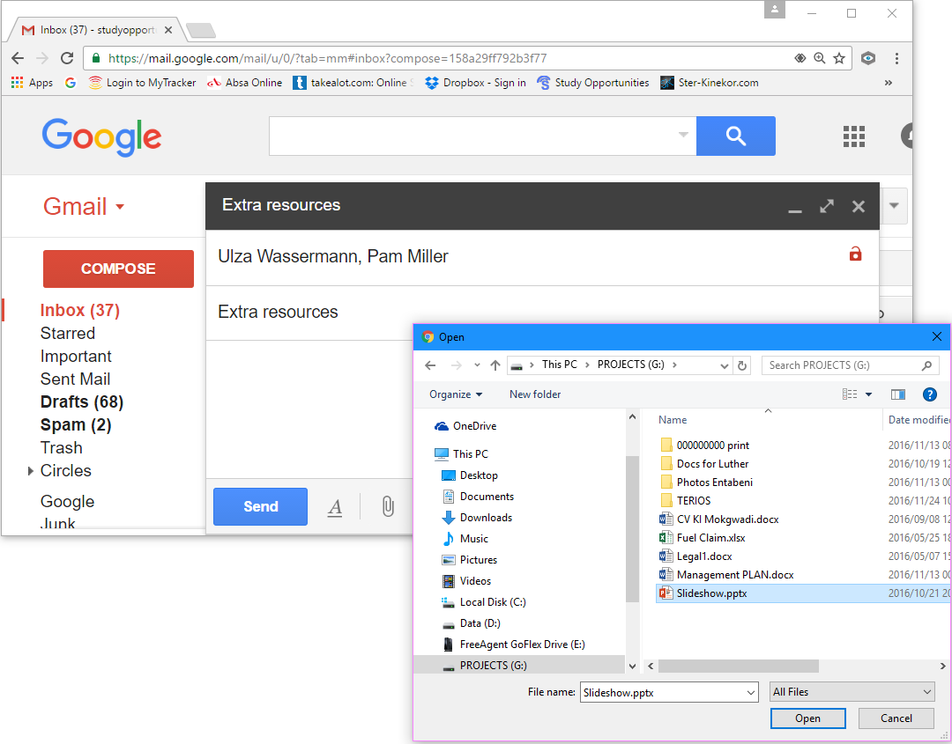
E-POS
Praktiese gebruik van e-pos:
Aanhegsels
Om ’n lêer aan te heg
Klik Attach-ikoon
’n Dialooghokkie sal verskyn
Vind die lêer, klik Open om aan te heg
Klik Send

Slide 14
E-POS
Praktiese gebruik van e-pos:
Aanhegsels
Om ’n aanhegsel oop te maak
Maak eers boodskap oop – aanhegsel wys as ikoon by die lêernaam
Stoor lêer op die rekenaar, maak die lêer dan oop (Kan die lêer oopmaak sonder om dit eers te stoor – lêer sal in die toepassing wat met die lêertipe geassosieer is, oopmaak)
Moenie aanhegsels by boodskappe van mense wat jy nie vertrou nie, oopmaak nie – mag ’n virus bevat

Slide 15
Aktiwiteit 1

Slide 16





ANDER E-KOMMUNIKASIEMETODES
Sosialenetwerktuistes
Interaktiewe webwerwe waar individue en organisasies hulle voorkeure, afkeure, foto’s en aktiwiteite kan pos sodat vriende en mense wat daarin geïnteresseerd is dit kan lees en daarop kan reageer

Slide 17





ANDER E-KOMMUNIKASIEMETODES
Kitsboodskappe en kletstoepassings
Hierdie toepassings gebeur intyds (anders as e-pos)
Baie sosialenetwerktuistes bied kitsboodskapdienste aan

Slide 18
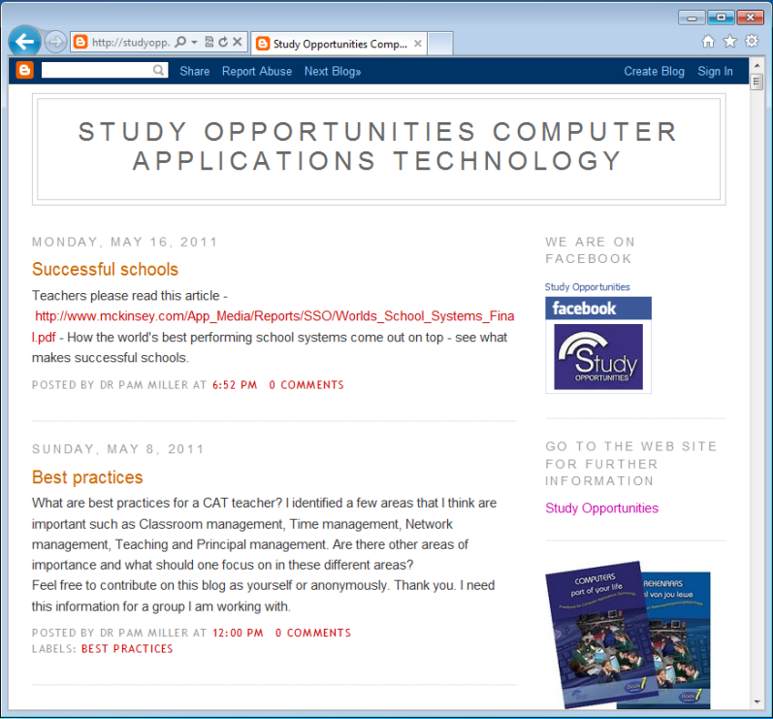
ANDER E-KOMMUNIKASIEMETODES
Weblog (blog)
Webwerwe wat gereeld met nuus en gebeure vernuwe word
Lees soos ’n joernaal met die nuutste inskrywing boaan
Nie net persoonlik nie – word ook deur besig-hede, burgerjoernaliste, ens. gebruik

Slide 19

ANDER E-KOMMUNIKASIEMETODES
Faks na e-pos
Vermoë om ’n faks te stuur/ontvang vanaf ’n faksmasjien wat die rekenaar en e-posstelsel gebruik
Registreer by ’n diensverskaffer wat hierdie diens aanbied – jy sal ’n toegewyde faksnommer ontvang
Gratis vir inkomende fakse, betaal vir die fakse wat jy stuur

Slide 20
Aktiwiteit 2

Slide 21
NETIKET
Netiket en gebruik van sosiale netwerke
Toon goeie maniere en respek vir ander mense wanneer jy die internet gebruik
Dink voor jy oplaai …
Sal ek tevrede wees as dit op ’n plakkaat in die publiek sou verskyn?
Sal ek tevrede wees as my ouers of onderwyser dit bv. sien?
Is dit die soort inligting wat wys wie ek is?
Sal ek tevrede wees vir ’n voor-nemende werkgewer om dit op my blad te sien?

Slide 22
NETIKET
Netiket en e-pos
Boodskap moet duidelik en sonder foute wees
Moet nooit boodskappe slegs in hoofletters tik nie
Lêers wat aan ’n boodskap geheg word moet virusvry wees
Moet nooit beledigend in ’n boodskap wees nie
Indien jy iemand wil terg, gebruik ’n emoticon of emoji om te wys dat jy net terg
;-)

Slide 23
NETIKET
Netiket en e-pos
Gebruik emoticons en emojis slegs in informele korrespondensie
Moet nooit kettingbriewe, hoaxes of spam aanstuur nie
Groot aanhegsels – kontak die ontvanger eers en kom ooreen oor ’n geskikte metode
Wees versigtig om persoonlike inligting per e-pos te stuur!

Slide 24
Aktiwiteit 3

Slide 25
TOETS EN VERBETER
Opsomming – konsepte, terme en wenke
E-pos
ISP-gebaseer
Webgebaseer
Ander metodes van e-kommunikasie
Sosialenetwerk-tuistes
Netiket
Sosialenetwerk-tuistes
E-pos
Formaat van e-posadres
Adresboek of kontaklys
E-poslys
Praktiese wenke
Kitsboodskappe, klets, SMS
Weblog (blog)
Faks na e-pos

Slide 26
skriftelike MODULE-Aktiwiteit

